Slide 1


Slide 2






تعيين تلميذ(ة) للإجابة
توجيهات و شرح التعليمات
عرض فيديو
المرور بين الصفوف للمساعدة و تصحيح الإنجازات
عمل في ثنائيات
نهاية الشريط، المرور إلى الشريحة الموالية.

Slide 3

تنظيم حصص الأسبوع الرابع
اليوم 4 -
اليوم1 -
نشاط اعتيادي
ورشة الكتابة: إنتاج كتابي – الحصة 3
ورشة الكتابة : إنتاج كتابي – الحصة4
نشاط اعتيادي
الأساليب
التحدث .
اليوم 5 -
اليوم 2 -
نشاط اعتيادي
قراءة : ما بعد القراءة : تقويم المقروء
ورشة الكتابة : إنتاج كتابي الحصة 5
نشاط اعتيادي
قراءة : ما قبل القراءة: التوقع والتحقق
قراءة : أثناء القراءة – الفهم
اليوم 6 -
اليوم 3 -
نشاط اعتيادي
مراجعة توليف (شكل وفهم)
القراءة الاثرائية : الحصة 4
1نشاط اعتيادي
قراءة : أثناء القراءة
ورشة الكتابة: التراكيب .
Révision
Lecture offerte

Slide 4






هيكلة حصة اليوم
- 01 انشطة اعتيادية
طلاقة
- 02 ورشة القراءة – الحصة 1
رحلتي في الكتابة...– توقع و تحقق
- 03ورشة القراءة – الحصة 2
رحلتي في الكتابة...الفهم و الاستثمار

Slide 5

عند نهاية الحصة
على الأقل 80% من المتعلمين سيكونون قادرين على:
قراءة فقرة باسترسال و الإجابة عن سؤال الفهم؛
توقع مضمون نص مقروء و التحقق من التوقعات؛

Slide 6

افتتاح الحصة
افتتاح الحصة
ترحيب
تدبير السلوك
نشاط اعتيادي : الطلاقة

Slide 7

مرحبا بكم ، سنبدأ حصة اللغة العربية.
اختــتام الحــصة
ورشة القراءة 2
ورشة القراءة 1
افتتاح الحصة

Slide 8



قبل أن نبدأ حصة اليوم سأذكركم بشروط الحصول على نجمة السلوك الجيد. في كل حصة سيفوز ثلاثة منكم بالنجمة
اختــتام الحــصة
ورشة القراءة 2
ورشة القراءة 1
افتتاح الحصة
أُتابِعُ قِراءَةَ زَميلي أَوْ زَميلَتي بِأصْبعي عَلى كُرّاسَتي.
قبل ٱلْإجابَةِ، أُفَكِّرُ بِتَرْكيزٍ، ثُمَّ أُجيبُ بِدِقَّةٍ.

Slide 9

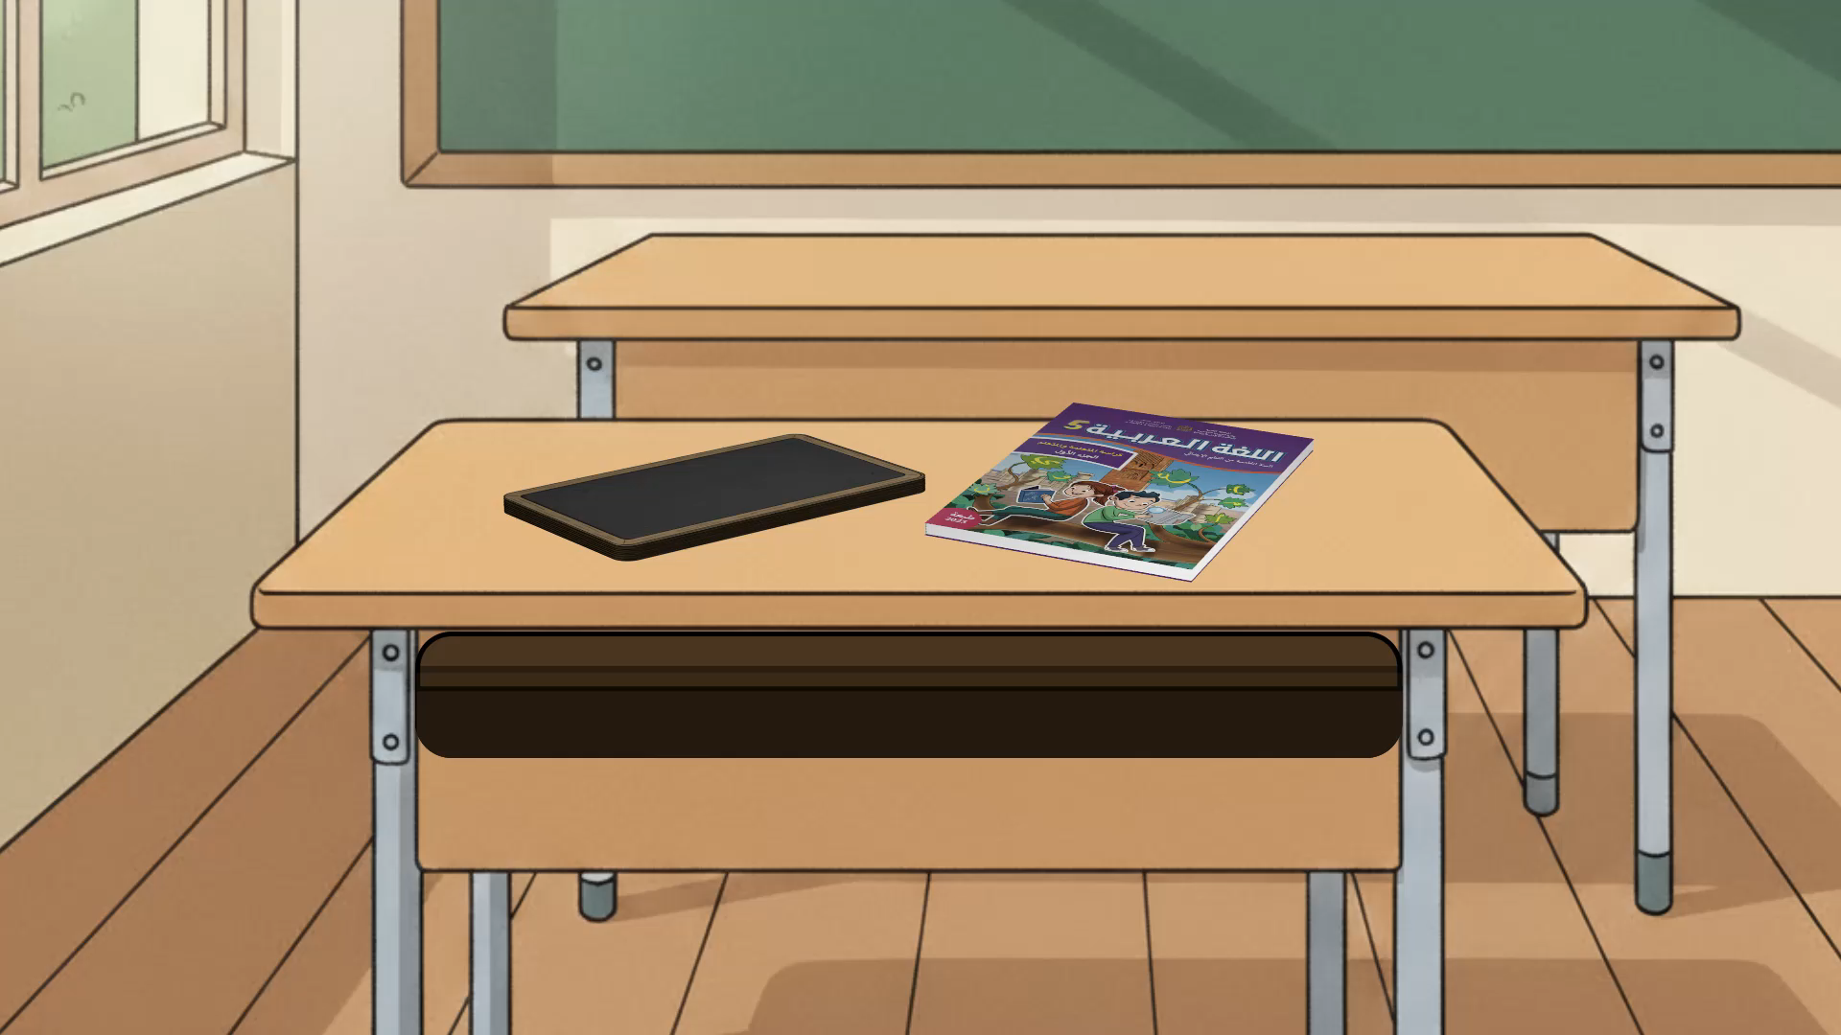
ضعوا اللوحة على الطاولة ، الكراسة والدفتر والمقلمة في القمطر.
اختــتام الحــصة
ورشة القراءة 2
ورشة القراءة 1
افتتاح الحصة

Slide 10
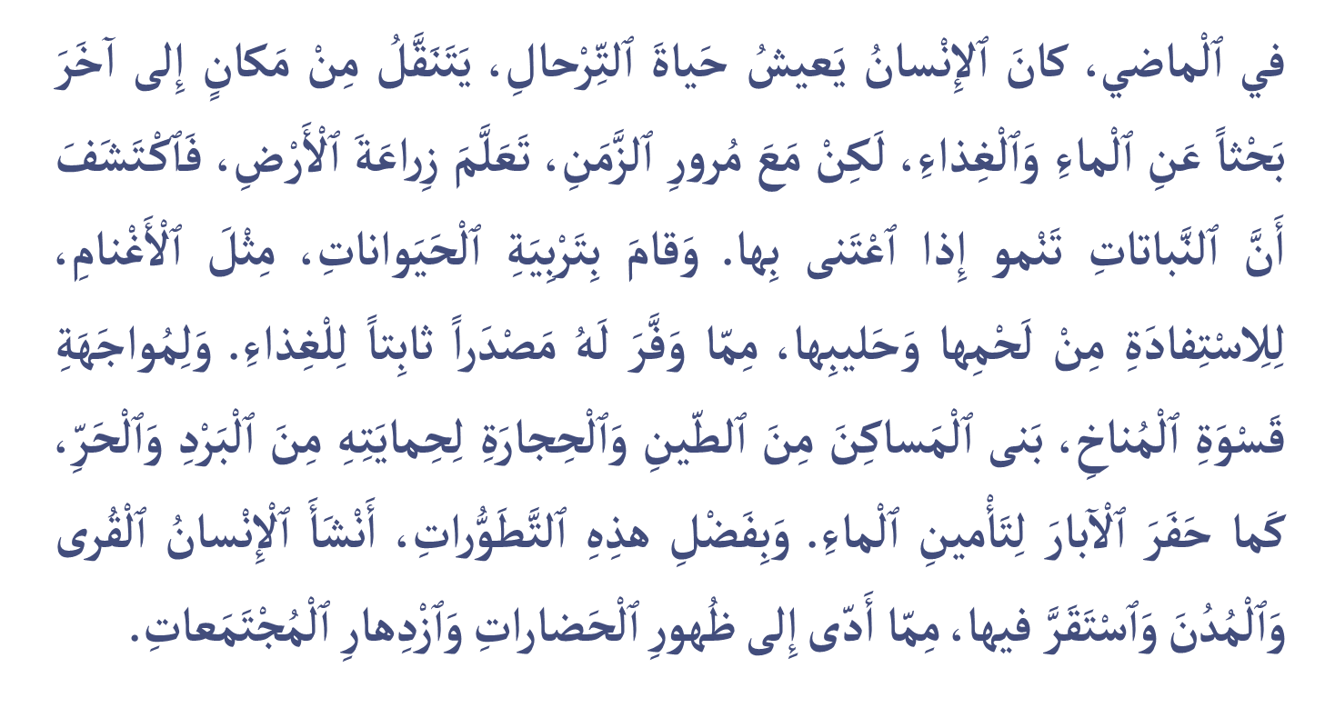
ستتدربون في هذه الحصة على قراءة فقرة بدقة وسرعة. من يقرأ؟ تابعوا معي
اختــتام الحــصة
ورشة القراءة 2
ورشة القراءة 1
افتتاح الحصة

Slide 11

الآن سنمر لتحدي الطلاقة. سأسحب 5 بطاقات تحمل أسماء 5 متعلمين. سأنادي على المتعلم الأول ليقرأ النص بطلاقة.
اختــتام الحــصة
ورشة القراءة 2
ورشة القراءة 1
افتتاح الحصة
تَحَدّي ٱلطَّلاقَةِ

Slide 12
أنادي على التلميذ الأول: .................................. .
اختــتام الحــصة
ورشة القراءة 2
ورشة القراءة 1
افتتاح الحصة

Slide 13
الفائزون بنجمة الطلاقة هم ...........................................................................
اختــتام الحــصة
ورشة القراءة 2
ورشة القراءة 1
افتتاح الحصة
تَحَدّي ٱلطَّلاقَةِ

Slide 14
على ألواحكم . أجيبوا عن السؤال التالي بجملة تامة ؟ سأمنحكم دقيقة واحدة لكتابة الجواب.
اختــتام الحــصة
ورشة القراءة 2
ورشة القراءة 1
افتتاح الحصة
ما ﭐلْأَمْرُ ﭐلَّذي ساهَمَ في ﭐسْتِقْرارِ ﭐلْإنْسانِ؟

Slide 15
نصحح. من يقرأ جوابه ؟ يركز الأستاذ(ة) على كتابة المتعلمين للجواب بجمل تامة و مفيدة .
اختــتام الحــصة
ورشة القراءة 2
ورشة القراءة 1
افتتاح الحصة
ما ﭐلْأَمْرُ ﭐلَّذي ساهَمَ في ﭐسْتِقْرارِ ﭐلْإنْسانِ؟

Slide 16
ورشة القراءة – الحصة 1
ورشة القراءة – الحصة 1
رحلتي في الكتابة ...– توقع و تحقق

Slide 17

سنقرأ نصا بعنوان : رحلتي في الكتابة. في نظركم هل يمكننا القيام برحلة في الكتابة؟ كيف ؟
اختــتام الحــصة
ورشة القراءة 2
ورشة القراءة 1
افتتاح الحصة

Slide 18
قبل قراءة النص سنتعرف على مفردات تفيدنا في فهم النص. سأقرأ أولاً. من يقرأ مثلي؟
اختــتام الحــصة
ورشة القراءة 2
ورشة القراءة 1
افتتاح الحصة
اَلْأبْجَدِيَّةُ
اَلْحِبْرُ
دَوَّنَ
نَقَشَ

Slide 19
الآن، سنربط كل كلمة بالتعريف المناسب لها . ما المقصود بنقش؟ دوَّن ؟الحبر؟ الأبجدية؟
اختــتام الحــصة
ورشة القراءة 2
ورشة القراءة 1
افتتاح الحصة
كَتَبَ وَسَجَّلَ ﭐلْمَعْلوماتِ لِحِفْظِها.
نَقَشَ
جَميعُ حُروفِ ﭐللُّغَةِ ﭐلْعَرَبِيَّةِ مُرَتَّبَةً.
دَوَّنَ
رَسَمَ عَلى ﭐلْحَجَرِ أَوِ ﭐلْخَشَبِ.
اَلْحِبْرُ
سائِلٌ نَسْتَخْدِمُهُ في ﭐلْكِتابَةِ.
اَلْأبْجَدِيَّةُ

Slide 20

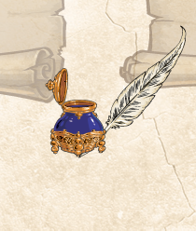
لاحظوا عنوان النص و الصورة. لتتوقعوا مضمون النص.
اختــتام الحــصة
ورشة القراءة 2
ورشة القراءة 1
افتتاح الحصة

Slide 21
سأسجل بعض أجابتكم و توقعاتكم على السبورة لكي نتحقق منها بعد قراءة النص.
اختــتام الحــصة
ورشة القراءة 2
ورشة القراءة 1
افتتاح الحصة

Slide 22
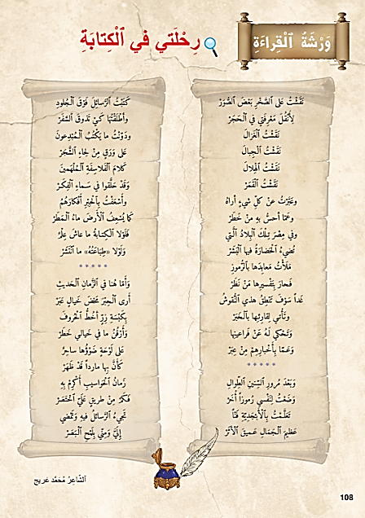
خدوا كراساتكم ،الصفحة 108 . اقرؤوا النص قراءة صامتة لتتحققوا من توقعاتكم.
اختــتام الحــصة
ورشة القراءة 2
ورشة القراءة 1
افتتاح الحصة

Slide 23
من توقع ما جاء في النص؟ أين قرأت ذلك في النص؟
اختــتام الحــصة
ورشة القراءة 2
ورشة القراءة 1
افتتاح الحصة

Slide 24
سجلوا المعجم الذي درسناه على دفاتركم.
اختــتام الحــصة
ورشة القراءة 2
ورشة القراءة 1
افتتاح الحصة
رَسَمَ عَلى ﭐلْحَجَرِ أَوِ ﭐلْخَشَبِ.
نَقَشَ
كَتَبَ وَسَجَّلَ ﭐلْمَعْلوماتِ لِحِفْظِها.
دَوَّنَ
سائِلٌ نَسْتَخْدِمُهُ في ﭐلْكِتابَةِ.
اَلْحِبْرُ
جَميعُ حُروفِ ﭐللُّغَةِ ﭐلْعَرَبِيَّةِ مُرَتَّبَةً.
اَلْأبْجَدِيَّةُ

Slide 25
سأقرأ النص ؛ تابعوا معي ؛ سطروا على مفردات المعجم التي تعلمناها عندما نصل إليها .
اختــتام الحــصة
ورشة القراءة 2
ورشة القراءة 1
افتتاح الحصة

Slide 26
من يقرأ؟ تابعوا
اختــتام الحــصة
ورشة القراءة 2
ورشة القراءة 1
افتتاح الحصة

Slide 27
ورشة القراءة – الحصة 2
ورشة القراءة – الحصة 2
رحلتي في الكتابة - الفهم والاستثمار.

Slide 28
الان سيقرأ كل واحد منكم فقرة مع احترام قواعد القراءة الشعرية المعبرة. من يقرأ؟
اختــتام الحــصة
ورشة القراءة 2
ورشة القراءة 1
افتتاح الحصة

Slide 29
تابعوا معي سأقرأ الجزء التالي من النص قراءة شعرية معبرة . من يقرأ مثلي؟
اختــتام الحــصة
ورشة القراءة 2
ورشة القراءة 1
افتتاح الحصة
نَقَشْتُ عَلى ٱلصَّخْرِ بَعْضَ ٱلصُّوَرْ
لأَنْقُلَ مَعْرِفَتي في ٱلْحَجَرْ
نَقَشْتُ ٱلغَزالَ
نَقَشْتُ ٱلجِبالَ
نَقَشْتُ ٱلهِلالَ
نَقَشْتُ ٱلقَمَرْ
وعَبَّرْتُ عنْ كلِّ شيءٍ أراهُ
وعَمّا أحسُّ بهِ منْ خَطَرْ

Slide 30
ركزوا على نهاية الكلمات المكتوبة بلون مغاير. من يقرأ؟
اختــتام الحــصة
ورشة القراءة 2
ورشة القراءة 1
افتتاح الحصة
نَقَشْتُ عَلى ٱلصَّخْرِ بَعْضَ ٱلصُّوَرْ
لأَنْقُلَ مَعْرِفَتي في ٱلْحَجَرْ
نَقَشْتُ ٱلغَزالَ
نَقَشْتُ ٱلجِبالَ
نَقَشْتُ ٱلهِلالَ
نَقَشْتُ ٱلقَمَرْ
وعَبَّرْتُ عنْ كلِّ شيءٍ أراهُ
وعَمّا أحسُّ بهِ منْ خَطَرْ

Slide 31
ابحثوا عن الكلمات التي تنتهي بنفس القافية في النص. من يقرأ؟
اختــتام الحــصة
ورشة القراءة 2
ورشة القراءة 1
افتتاح الحصة

Slide 32
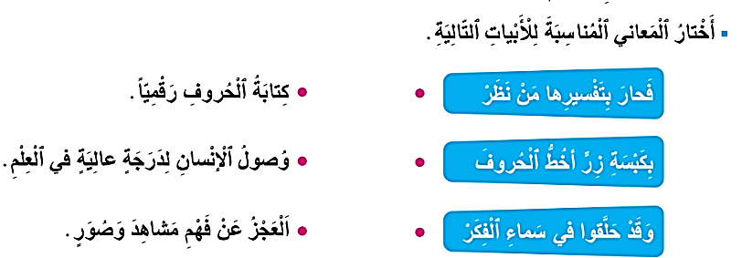
الان ستنجزون في مجموعات ثنائية. النشاط 1 في الصفحة 109 من كراساتكم
اختــتام الحــصة
ورشة القراءة 2
ورشة القراءة 1
افتتاح الحصة

Slide 33
سأمر بين الصفوف لمساعدتكم.
اختــتام الحــصة
ورشة القراءة 2
ورشة القراءة 1
افتتاح الحصة

Slide 34
نصحح : من يقدم لنا عمل مجموعته
اختــتام الحــصة
ورشة القراءة 2
ورشة القراءة 1
افتتاح الحصة

Slide 35
صححوا.
اختــتام الحــصة
ورشة القراءة 2
ورشة القراءة 1
افتتاح الحصة

Slide 36

الان سيعمل كل واحد منكم بمفرده
اختــتام الحــصة
ورشة القراءة 2
ورشة القراءة 1
افتتاح الحصة

Slide 37
على دفاتركم أجيبوا عن الأسئلة التالية بعد قراءة النص جيدا.
اختــتام الحــصة
ورشة القراءة 2
ورشة القراءة 1
افتتاح الحصة
ما ﭐلَّذي قامَ ﭐلشّاعِرُ بِنَقْشِهِ عَلى ﭐلصَّخْرِ؟
ما ﭐلْهَدَفُ مِنَ ﭐلنُّقوشِ ﭐلَّتي يَرْسُمُها ﭐلْإِنْسانُ عَلى ﭐلصُّخورِ؟
عَلامَ تُعَبِّرُ ﭐلرُّسومُ وَ ﭐلنُّقوشُ ﭐلَّتي تَرَكها ﭐلنّاسُ عَلى ﭐلصُّخورِ وَفي ﭐلْمَعابِدِ؟

Slide 38
سأمر بين الصفوف لمساعدتكم. معكم 7 دقائق للإنجاز.
اختــتام الحــصة
ورشة القراءة 2
ورشة القراءة 1
افتتاح الحصة
ما ﭐلَّذي قامَ ﭐلشّاعِرُ بِنَقْشِهِ عَلى ﭐلصَّخْرِ؟
ما ﭐلْهَدَفُ مِنَ ﭐلنُّقوشِ ﭐلَّتي يَرْسُمُها ﭐلْإِنْسانُ عَلى ﭐلصُّخورِ؟
عَلامَ تُعَبِّرُ ﭐلرُّسومُ وَ ﭐلنُّقوشُ ﭐلَّتي تَرَكها ﭐلنّاسُ عَلى ﭐلصُّخورِ وَفي ﭐلْمَعابِدِ؟

Slide 39
نصحح. من يجيب عن السؤال الأول؟ هل أنتم متفقون؟ أين ورد الجواب في النص؟
اختــتام الحــصة
ورشة القراءة 2
ورشة القراءة 1
افتتاح الحصة
ما ﭐلَّذي قامَ ﭐلشّاعِرُ بِنَقْشِهِ عَلى ﭐلصَّخْرِ؟

Slide 40
صححوا.
اختــتام الحــصة
ورشة القراءة 2
ورشة القراءة 1
افتتاح الحصة
ما ﭐلَّذي قامَ ﭐلشّاعِرُ بِنَقْشِهِ عَلى ﭐلصَّخْرِ؟
قامَ ﭐلشّاعِرُ بِنَقْشِ ﭐلْغَزالِ، وَﭐلْجِبالِ، وَﭐلْهِلالِ، وَﭐلْقَمَرِ، عَلى ﭐلصَّخْرِ

Slide 41
نصحح. من يجيب عن السؤال الثاني؟ هل أنتم متفقون؟ أين ورد الجواب في النص؟
اختــتام الحــصة
ورشة القراءة 2
ورشة القراءة 1
افتتاح الحصة
2. ما ﭐلْهَدَفُ مِنَ ﭐلنُّقوشِ ﭐلَّتي يَرْسُمُها ﭐلْإِنْسانُ عَلى ﭐلصُّخورِ؟

Slide 42
صححوا.
اختــتام الحــصة
ورشة القراءة 2
ورشة القراءة 1
افتتاح الحصة
2. ما ﭐلْهَدَفُ مِنَ ﭐلنُّقوشِ ﭐلَّتي يَرْسُمُها ﭐلْإِنْسانُ عَلى ﭐلصُّخورِ؟
اَلْهَدَفُ مِنْ ﭐلنَّقْشِ عَلى ﭐلْحَجَرِ هُوَ نَقْلُ ﭐلْمَعْرِفَةِ لِلْآخَرينَ.

Slide 43
نصحح. من يجيب عن السؤال الثالث؟ هل أنتم متفقون؟ أين ورد الجواب في النص؟
اختــتام الحــصة
ورشة القراءة 2
ورشة القراءة 1
افتتاح الحصة
3. عَلامَ تُعَبِّرُ ﭐلرُّسومُ وَ ﭐلنُّقوشُ ﭐلَّتي تَرَكها ﭐلنّاسُ عَلى ﭐلصُّخورِ وَفي ﭐلْمَعابِدِ؟

Slide 44
صححوا.
اختــتام الحــصة
ورشة القراءة 2
ورشة القراءة 1
افتتاح الحصة
3. عَلامَ تُعَبِّرُ ﭐلرُّسومُ وَ ﭐلنُّقوشُ ﭐلَّتي تَرَكها ﭐلنّاسُ عَلى ﭐلصُّخورِ وَفي ﭐلْمَعابِدِ؟
تُعَبِّرُ ﭐلنُّقوشُ وَﭐلرُّسومُ عَمّا يَراهُ ﭐلْإِنْسانُ وَما يَشْعُرُ وَيُحِسُّ بِهِ.

Slide 45
اختتام الحصة
اختتام الحصة
ماذا تعلمتم اليوم؟
واجباتكم المنزلية.

Slide 46
من يذكرنا بتعاريف هذه الكلمات؟
اختــتام الحــصة
ورشة القراءة 2
ورشة القراءة 1
افتتاح الحصة
اَلْحِبْرُ
نَقَشَ
اَلْأبْجَدِيَّةُ
دَوَّنَ

Slide 47
الفائزون بنجمة السلوك الجيد هم : ............................................
اختــتام الحــصة
ورشة القراءة 2
ورشة القراءة 1
افتتاح الحصة

Slide 48

إلى اللقاء في الحصة المقبلة
اختــتام الحــصة
ورشة القراءة 2
ورشة القراءة 1
افتتاح الحصة

Slide 49

بناء على إنجازات المتعلمين خلال الممارسة المستقلة
ما تقديرك لنسبة التحكم في هدف الدرس؟
تسجل النسبة على صفحة اليوم من مذكرة الأستاذ.

